Slide 1
Презентация « Духовно-нравственное воспитание дошкольников на основе православной культуры, фольклора»
СП ДС «Аленький цветочек » ГБОУ СОШ№7 г.о.Кинель Самарской области
Автор : Батыршина Наталья Александровна,
музыкальный руководитель

Slide 2
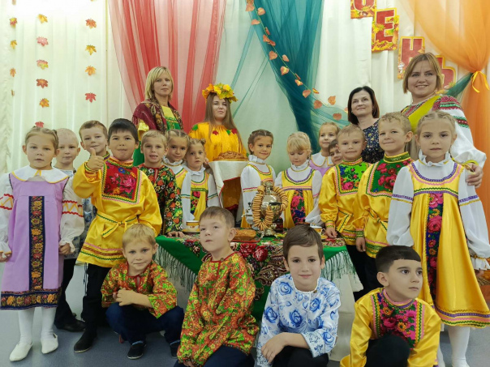
Одна из важнейших задач музыкального воспитание в детском саду это воспитание души ребенка средствами народной музыки, воздействие на процесс становления его нравственных качеств.
Цель : познакомить детей с народной музыкой (фольклор) и православной культурой .

Slide 3
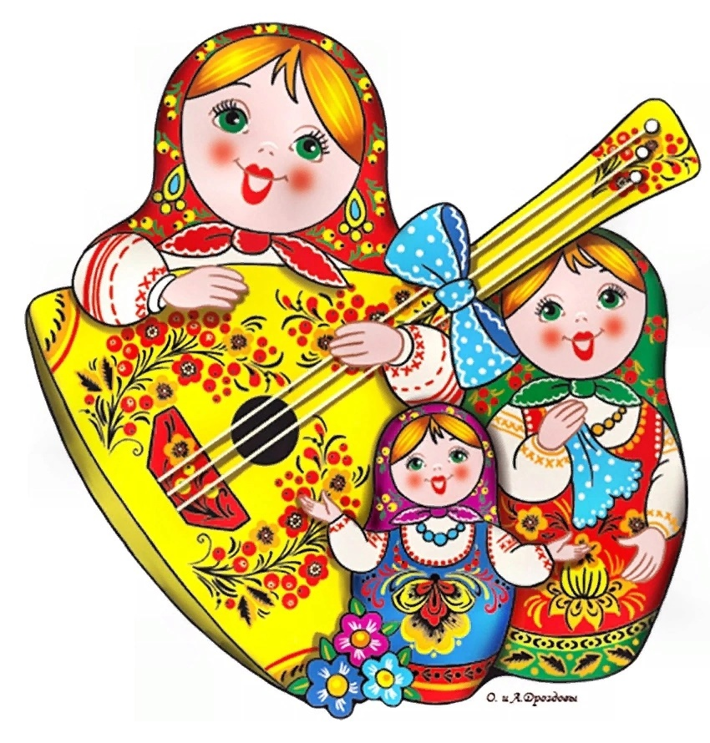
Виды музыкальной деятельности используемые для достижения цели которые позволяют ребенку во всей полноте соприкоснуться с миром народной музыки ,фольклором.
пение
музыкально - ритмические движения,
слушание,
игра на детских музыкальных инструментах,
музыкальные подвижные игры,
театрализация

Slide 4
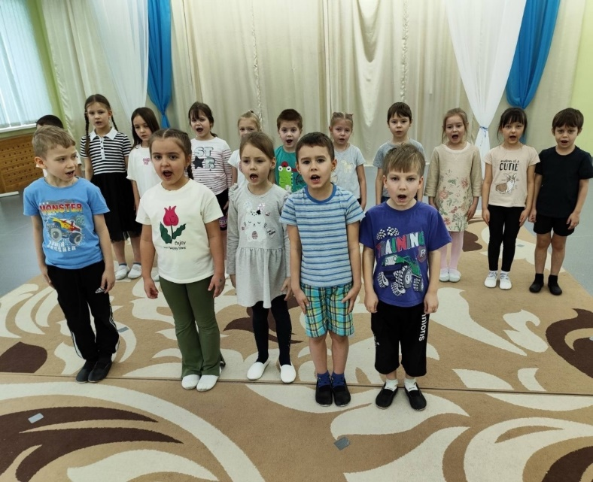
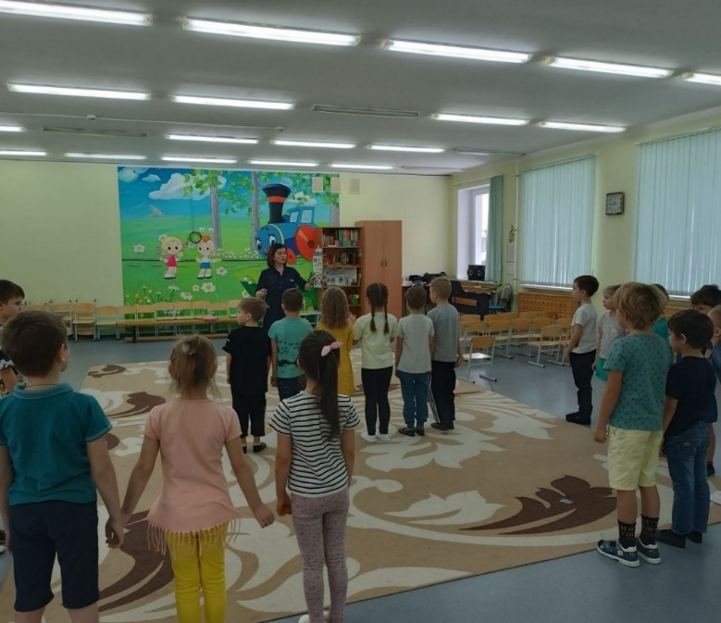
1.Пение является одним из ведущих видов музыкальной деятельности. Песенный жанр способствует эмоциональной отзывчивости ребенка, его творческому самовыражению в сольном, ансамблевом и хоровом исполнении народных, классических и современных песен с сопровождением и без сопровождения. Мелодия и слово родной песни - это могучая воспитательная сила, раскрывающая перед ребенком народные идеалы.

Slide 5
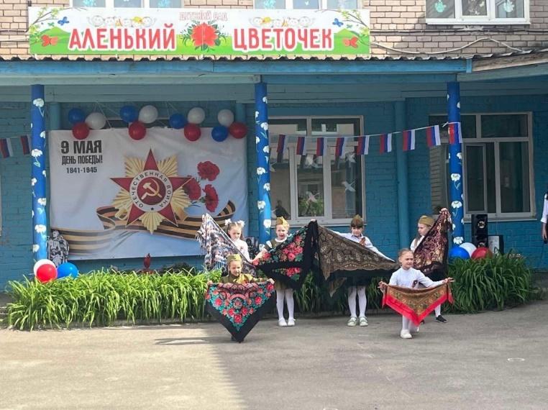
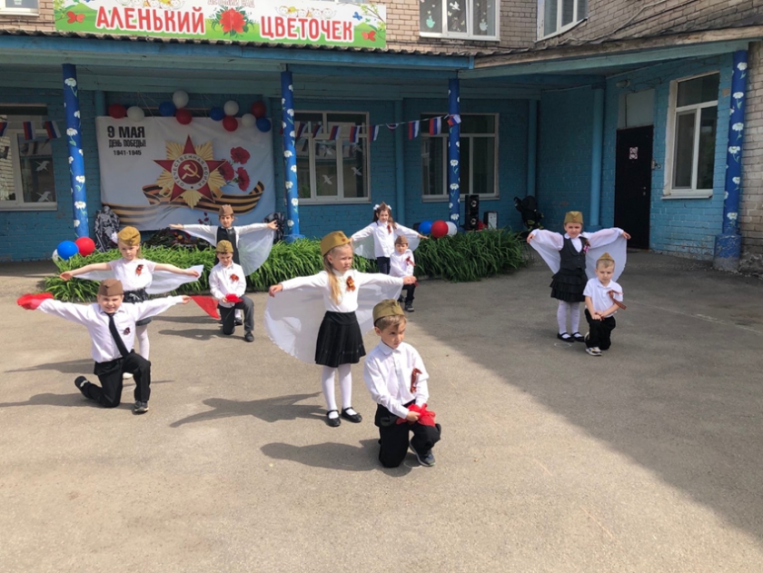
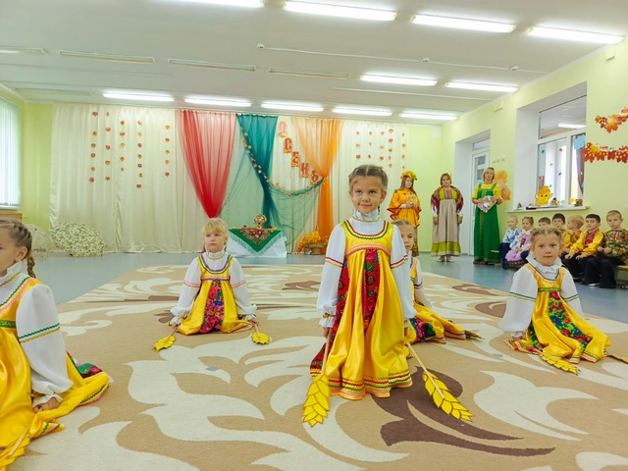
Музыкально-ритмические движения. Они являются очень важной составляющей в духовно-нравственном развитии личности ребенка. Народные танцы построены в основном на жестах и движениях, которые в житейском обиходе выражают дружелюбие, открытое отношение друг к другу, и в целом они воспроизводят положительные, радостные эмоции.

Slide 6
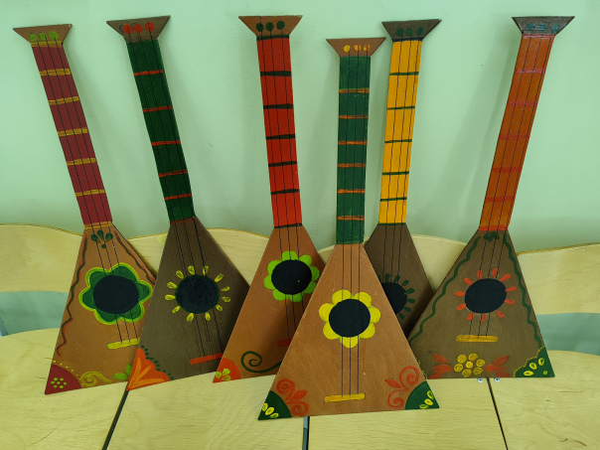
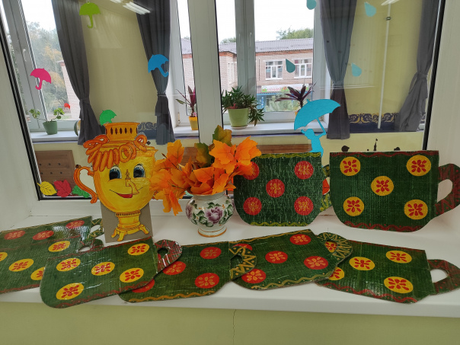
Использование атрибутов для постановки танцев с характерными народными жестами, движениями

Slide 7
3.Слушание.Слушая народную, духовную музыку и произведения великих русских композиторов, в основу которых легла народная песня, сказка, былина, ребята осваивают бесценный культурный опыт поколений, осознают и усваивают народную мелодию, переживания простого русского народа, воспевание красоты родной природы.

Slide 8
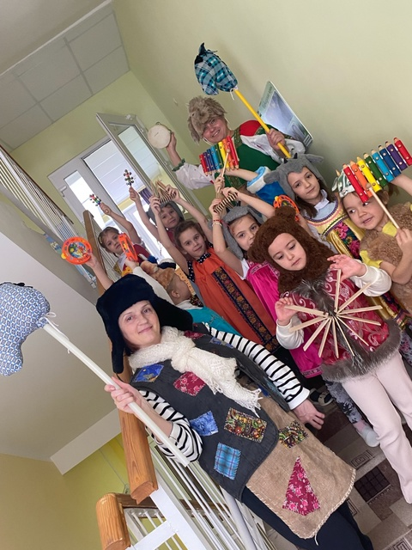
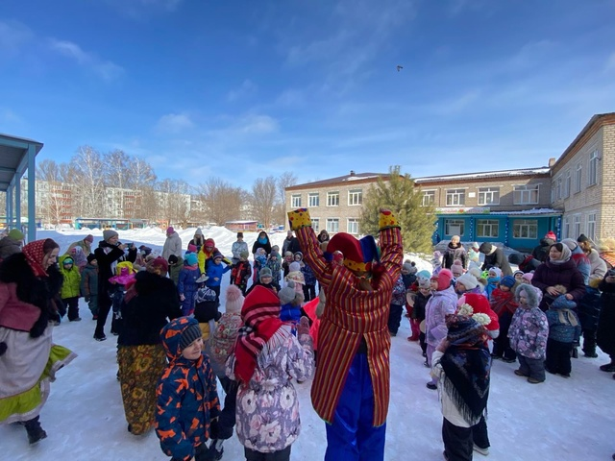
Рождественские колядки
Проводы Масленицы

Slide 9
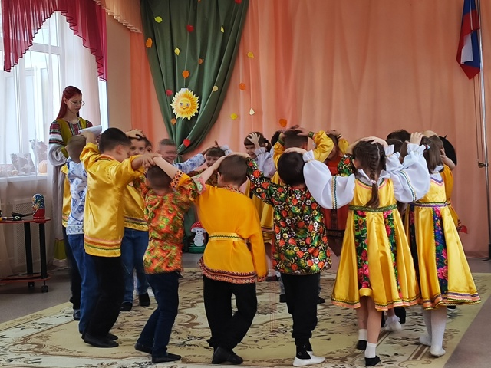
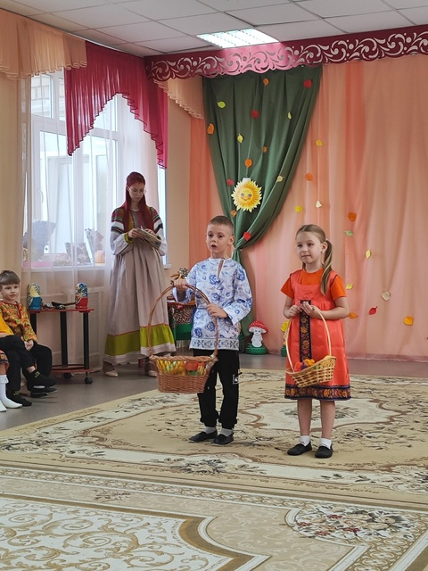
Осенины «Весёлая ярмарка»

Slide 10
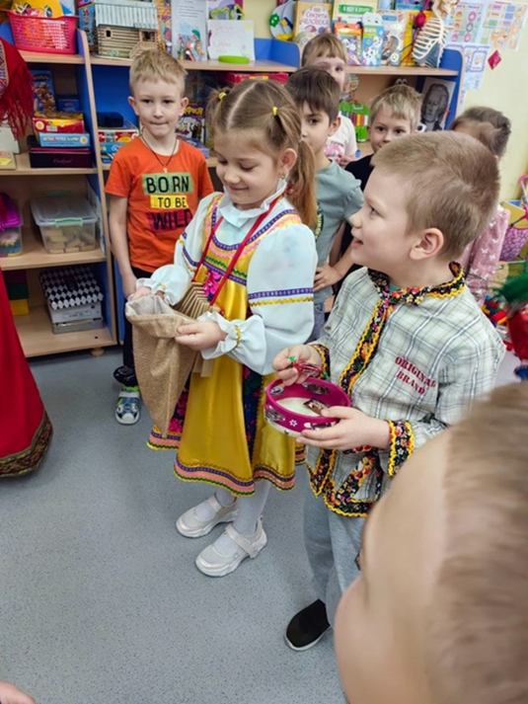
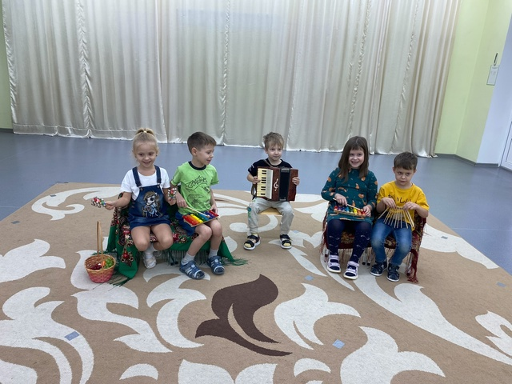
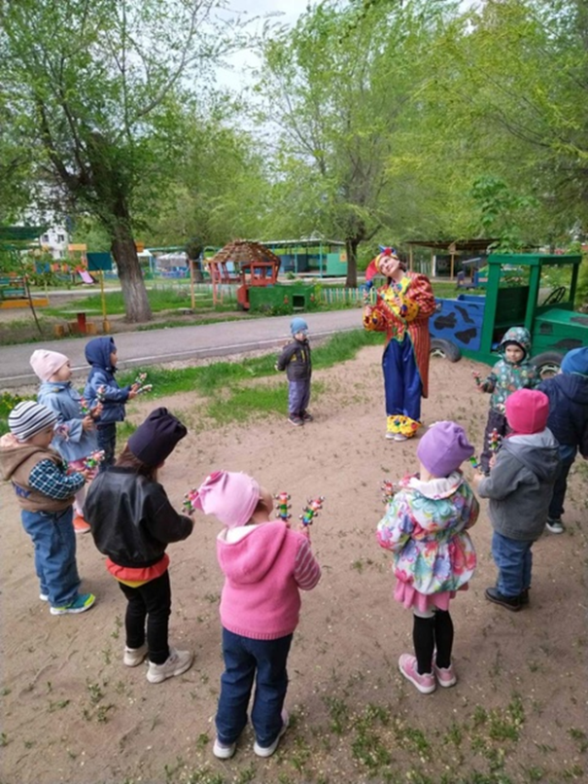
4.Игра на музыкальных инструментах способствует развитию музыкальной памяти, ритма, тембрового восприятия, выработке исполнительских навыков, прививает любовь к музыке, стимулирует творческую инициативу. А также сплачивает детский коллектив, повышает ответственность каждого ребенка за правильное исполнение, помогает преодолевать неуверенность, робость.

Slide 11
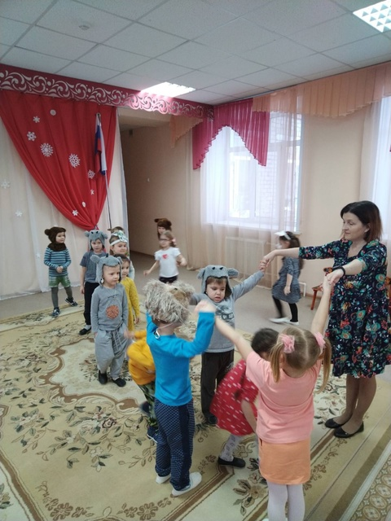
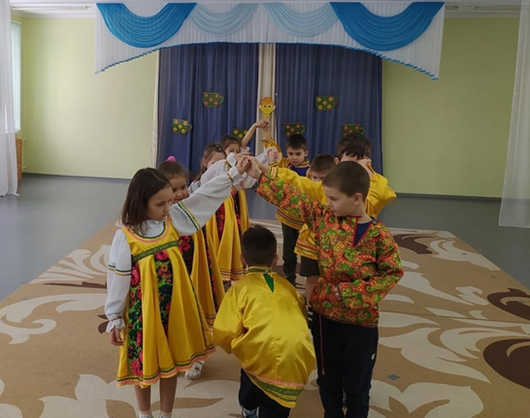
5. Музыкально – подвижные игры(народные)
Игра «Золотые ворота»
Игра «Ручеёк»

Slide 12
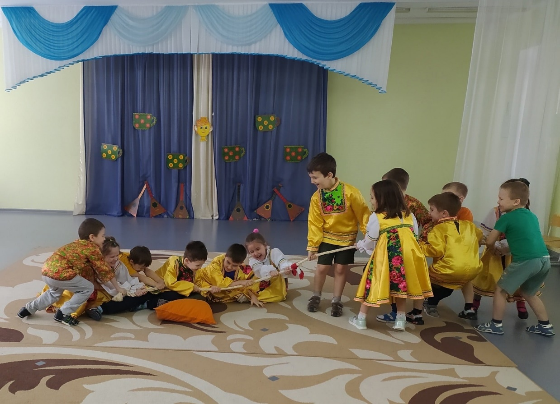
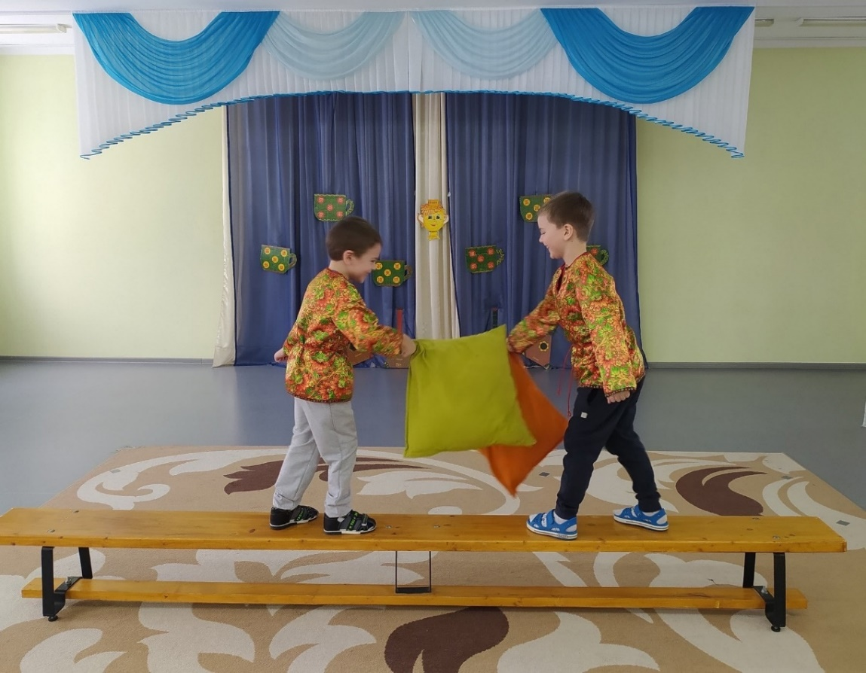
Игры -забавы
«Перетягивание каната»
«Бой с подушками»

Slide 13
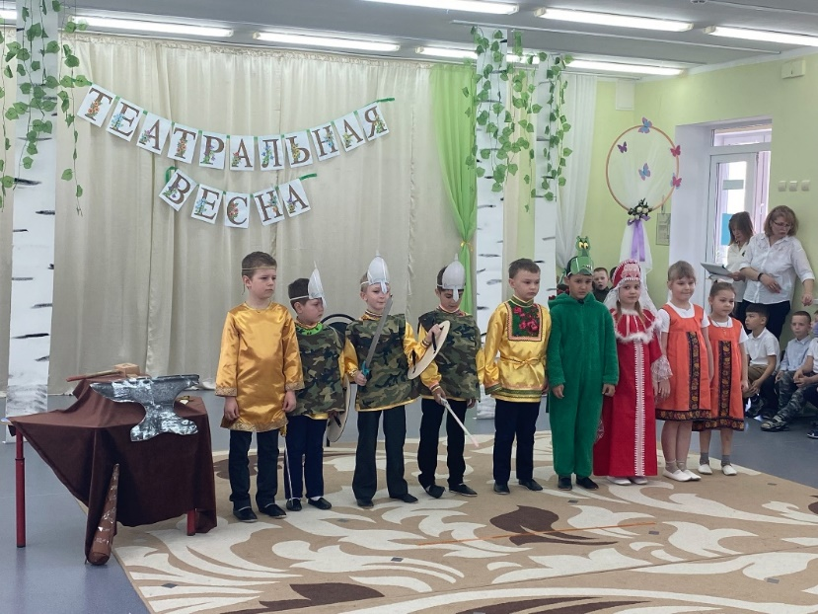
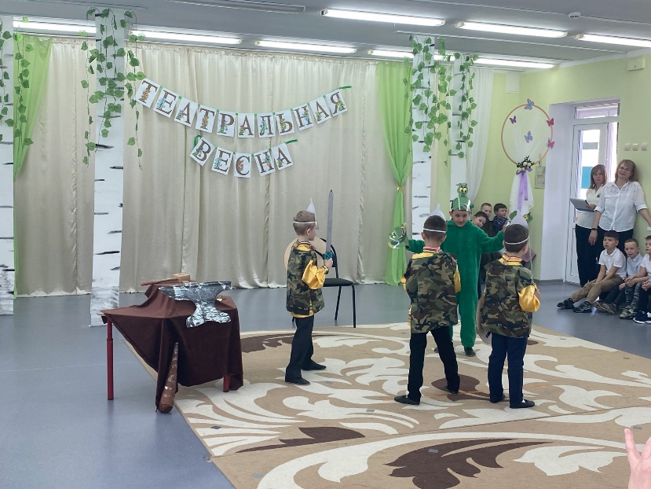
6.Театрализация.Именно через театрализованную деятельность проще всего познакомить детей дошкольного возраста с истоками народной культуры. Народные сказки вводят ребёнка в мир народной мысли, народного духа, народных традиций. Театрализация сказок помогают детям разобраться, что хорошо, а что плохо, отличить добро и зло. Из сказки дети получают информацию о моральных устоях и культурных ценностях общества. Развивают нравственные качества: доброту, щедрость, трудолюбие, правдивость. Воспитательная ценность народных сказок в том, что в них запечатлены черты русского народа.
Театральная постановка «Русские богатыри»

Slide 14
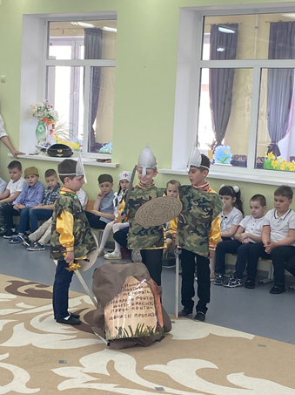
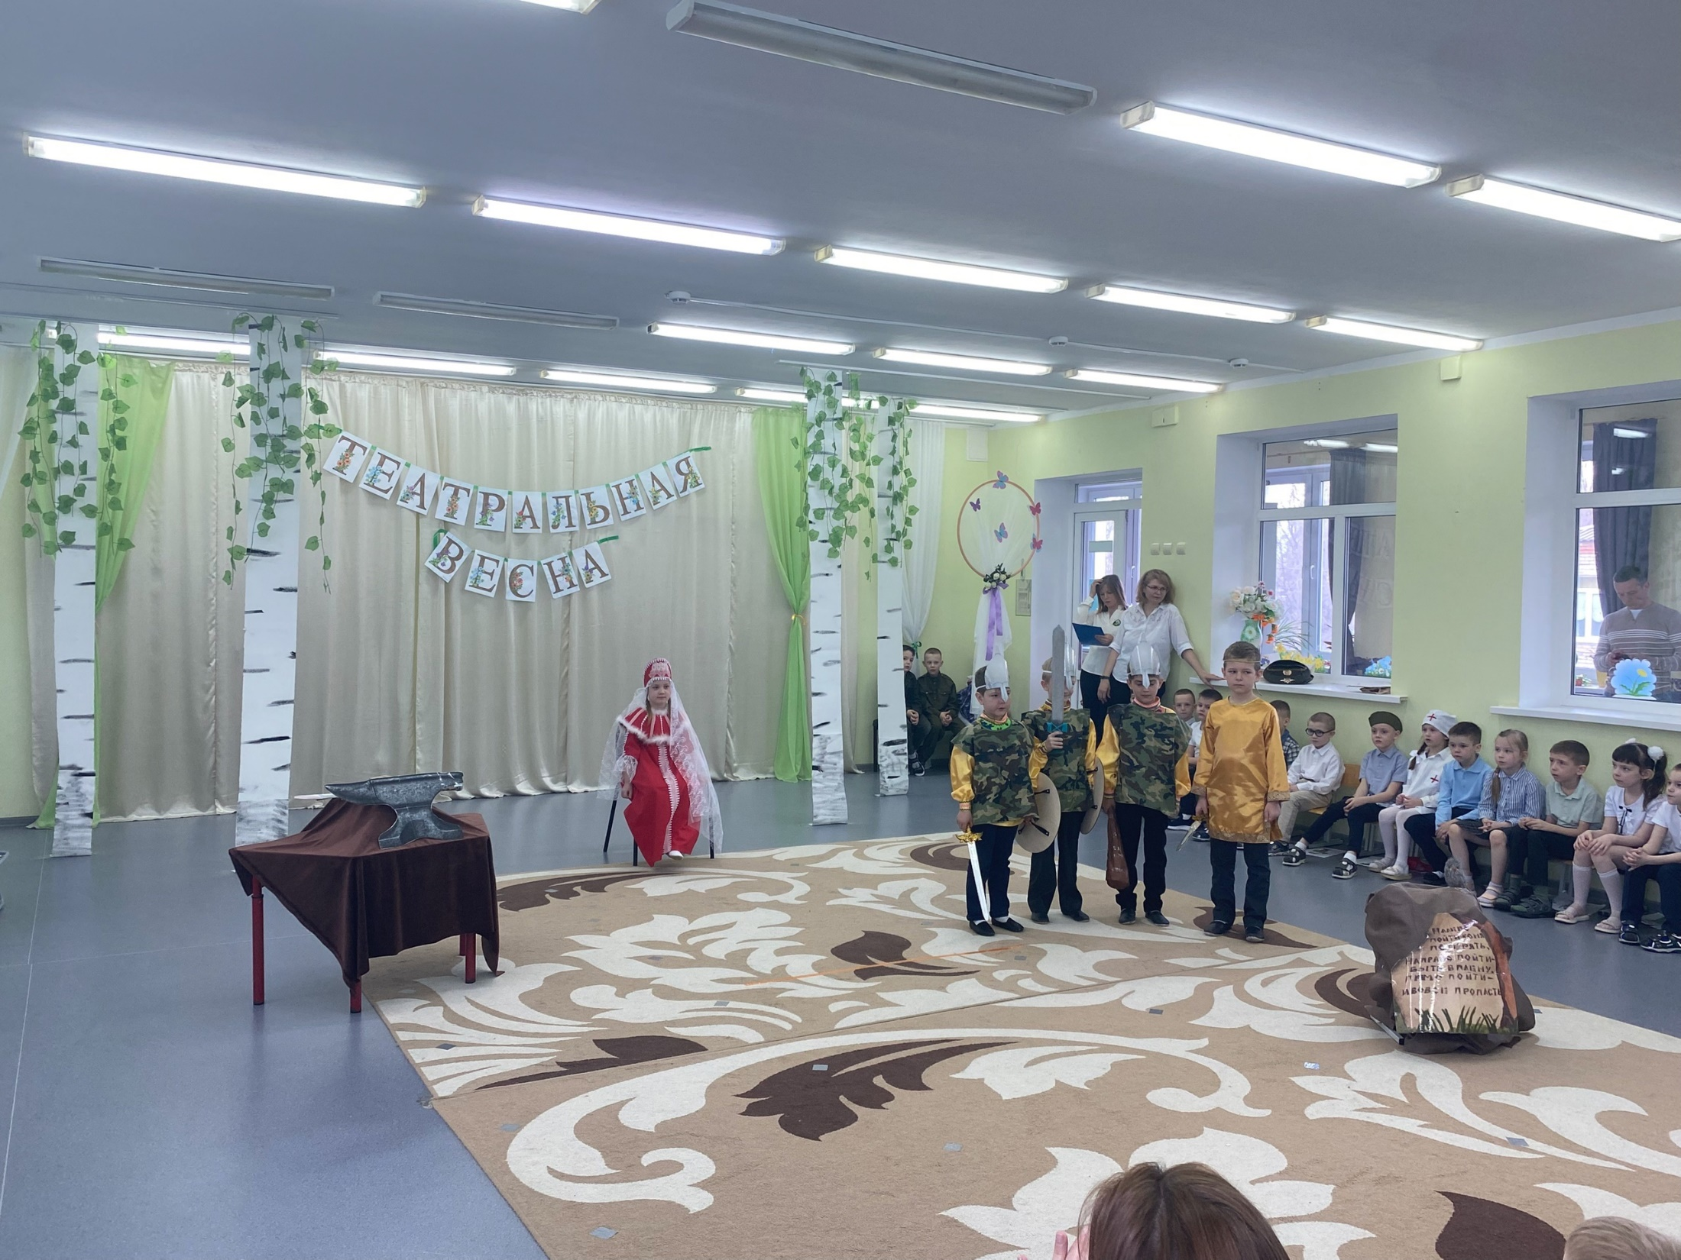
Театральная постановка «Русские богатыри»

Slide 15
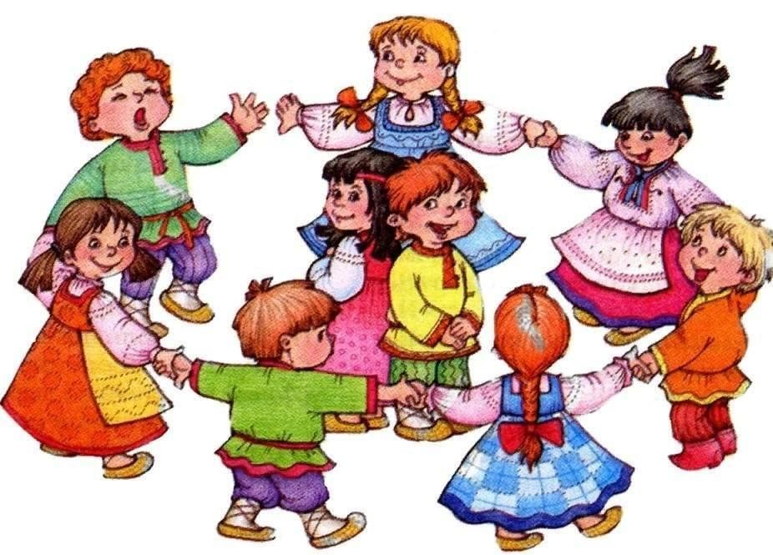
В заключении хочется отметить, что последовательная, систематическая работа по духовно-нравственному воспитанию дошкольников на основе православной культуры и фольклора способствует эстетическому и интеллектуальному развитию детей, развивает их творческую активность. Жизнь детей наполняется радостью, открывает огромный мир добра, света, красоты.

